Slide 1
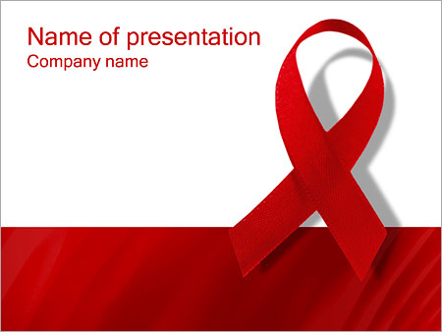
СНІД
“СНІД – загроза для людства. Обери життя”
Презентацію підготувала Демків Марта, учениця групи П-14 Дрогобицького ліцею

Slide 2
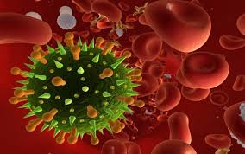


Що таке СНІД?
СНІД (синдром набутого імунодефіциту) - повільно прогресуюче інфекційне захворювання, що характеризується порушеннями функцій імунної системи і сумою різних клінічних ознак. ВІЛ відноситься до групи повільний інфекцій.
вірус СНІДу

Slide 3
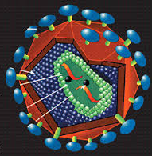
Вірус імунодефіциту людини
ВІЛ
Вірус імунодефіциту людини (ВІЛ) представляє групу ретровірусів, що носить назву лентивірусів (їх ще називають «повільні» віруси). У 50% носіїв ВІЛ-інфекції тривалість безсимптомного періоду дорівнює десяти рокам.

Slide 4
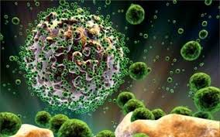
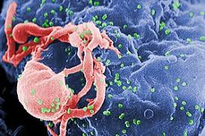
Що відбувається в організмі при зараженні віл-інфекцією ?
Коли ВІЛ- інфекція потрапляє в кров, відбувається її прикріплення до клітин крові, які відповідають за імунітет.

Slide 5
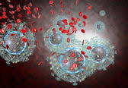
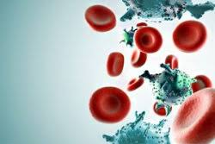
Що відбувається в організмі при зараженні віл-інфекцією ?
Протягом всього періоду хвороби не відбувається ефективної відповідної реакції на присутність ВІЛ. Крім цього, ВІЛ характеризується вираженою мінливістю. Результатом цього стає те, що імунні клітини банально не ідентифікують вірус.

Slide 6
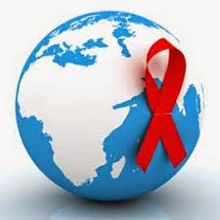
Симптоми СНІДу. Ранні симптоми ВІЛ:
лихоманка нез'ясованої етіології більше 1 міс;
загальна слабкість;
головний біль;
підвищена стомлюваність;
тривала діарея (більше 1-2 місяців);
безпричинна втрата маси тіла на 10% і більше;
пневмонія, стійка до стандартної терапії.

Slide 7
Симптоми СНІДу. Ранні симптоми ВІЛ:
затяжне, що повторюється або не піддається звичайному лікуванню, запалення легенів;
бронхіальний і легеневий кандидоз;
постійний кашель більше 1 місяця;
збільшення лімфовузлів 2-х і більше груп понад 1 міс;
слабоумство в раніше здорових людей;
лімфома головного мозку;
інші, більш важкі хвороби.

Slide 8
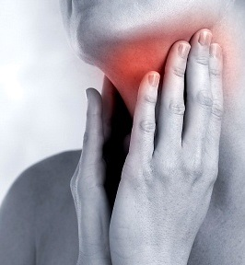
Перебіг хвороби
Через приблизно 3-6 тижнів з моменту зараження настає гостра гарячкова фаза. Проявляється вона не у всіх ВІЛ- інфікованих, тільки у 50-70 %. У решті частини хворих інкубаційний період змінює безсимптомна фаза.
Тривалість гострої фази - до декількох тижнів. Після цього періоду у більшості ВІЛ- інфікованих настає безсимптомна фаза. Водночас приблизно у 10% пацієнтів ВІЛ відрізняється блискавичним перебігом, коли стан різко погіршується.

Slide 9
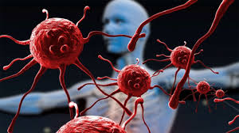
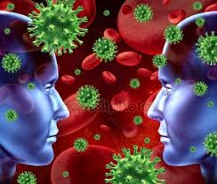

Перебіг хвороби
Безсимптомна фаза ВІЛ-інфекції : Безсимптомна фаза має тривалий перебіг. Приблизно у 50 % ВІЛ-інфікованих безсимптомна фаза може тривати до 10 років. Швидкість протікання даної фази залежить від того, з якою швидкістю розмножується вірус.
СНІД - розгорнута стадія ВІЛ: Дана стадія характеризується активізацією так званих опортуністичних інфекцій.

Slide 10
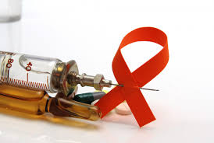
Яким чином можна заразитися ВІЛ- інфекцією
Яким чином можна заразитися ВІЛ- інфекцією
При статевому контакті.
У ін'єкційних наркоманів
Під час процедури переливання крові або її компонентів.
Від матері дитині.
Від хворих медперсоналу і навпаки.

Slide 11
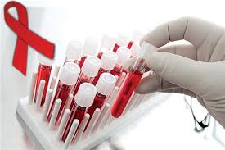

Яким чином неможливо заразитися ВІЛ
Якщо серед знайомих вам людей є інфікована ВІЛ, потрібно знати, що інфекцією неможливо заразитися через:
-- під час чхання та кашлю;
-- через рукостискання;
-- через поцілунок або обійми;
-- вживаючи спільну з хворим їжу або пиття;
-- в лазнях, басейнах, саунах; шляхом «уколів» в метро.
!
!
!

Slide 12


Slide 13
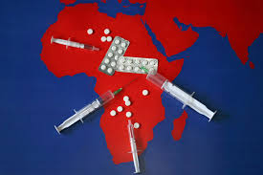
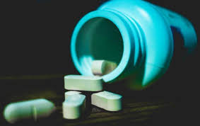
Принципи лікування ВІЛ–інфекції.
Основою медичного ведення ВІЛ-інфікованих, що дає змогу продовжити і поліпшити життя хворих, є АРТ (Антиретровірусна терапія). Ця терапія не знищує ВІЛ і не видаляє його з організму, а тільки перешкоджає його реплікації, тому ВІЛ-інфіковані повинні приймати АРВ-препарати протягом усього життя.

Slide 14

Принципи лікування ВІЛ–інфекції.
вірусологічна мета
імунологічна мета
клінічна мета
епідеміологічна мета

Slide 15
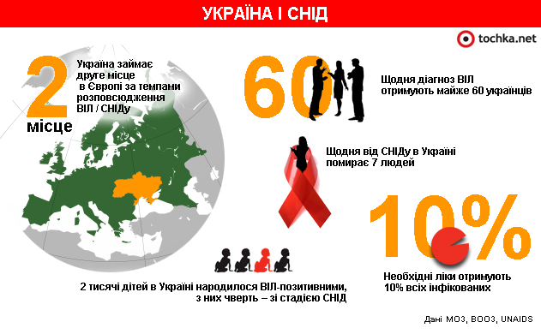

Slide 16
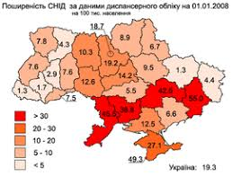

Профілактика СНІДу
Профілактика СНІДу включає в себе:
· Пропаганду засобів попередження зараження ВІЛ;
· Зміна способу життя людей;
· Зведення до мінімуму факторів ризику серед осіб, які належать до груп підвищеної небезпеки інфікування;
· Вивчення соціальних умов, що сприяють поширенню захворювання.

Slide 17

!!!
Уникнути зараження ВІЛ не так складно, як вилікувати вже існуючу інфекцію, тому варто докладати всіх зусиль для того, щоб кожного з нас минула ця біда.

